Slide 1
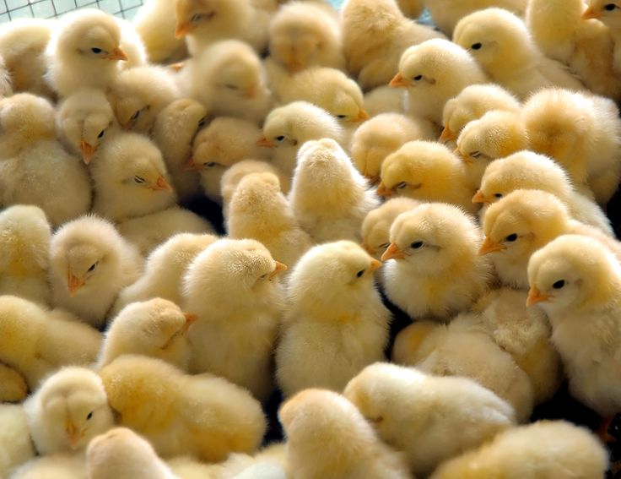
PouletFarm
Rapport du projet de Soutenance

Slide 2
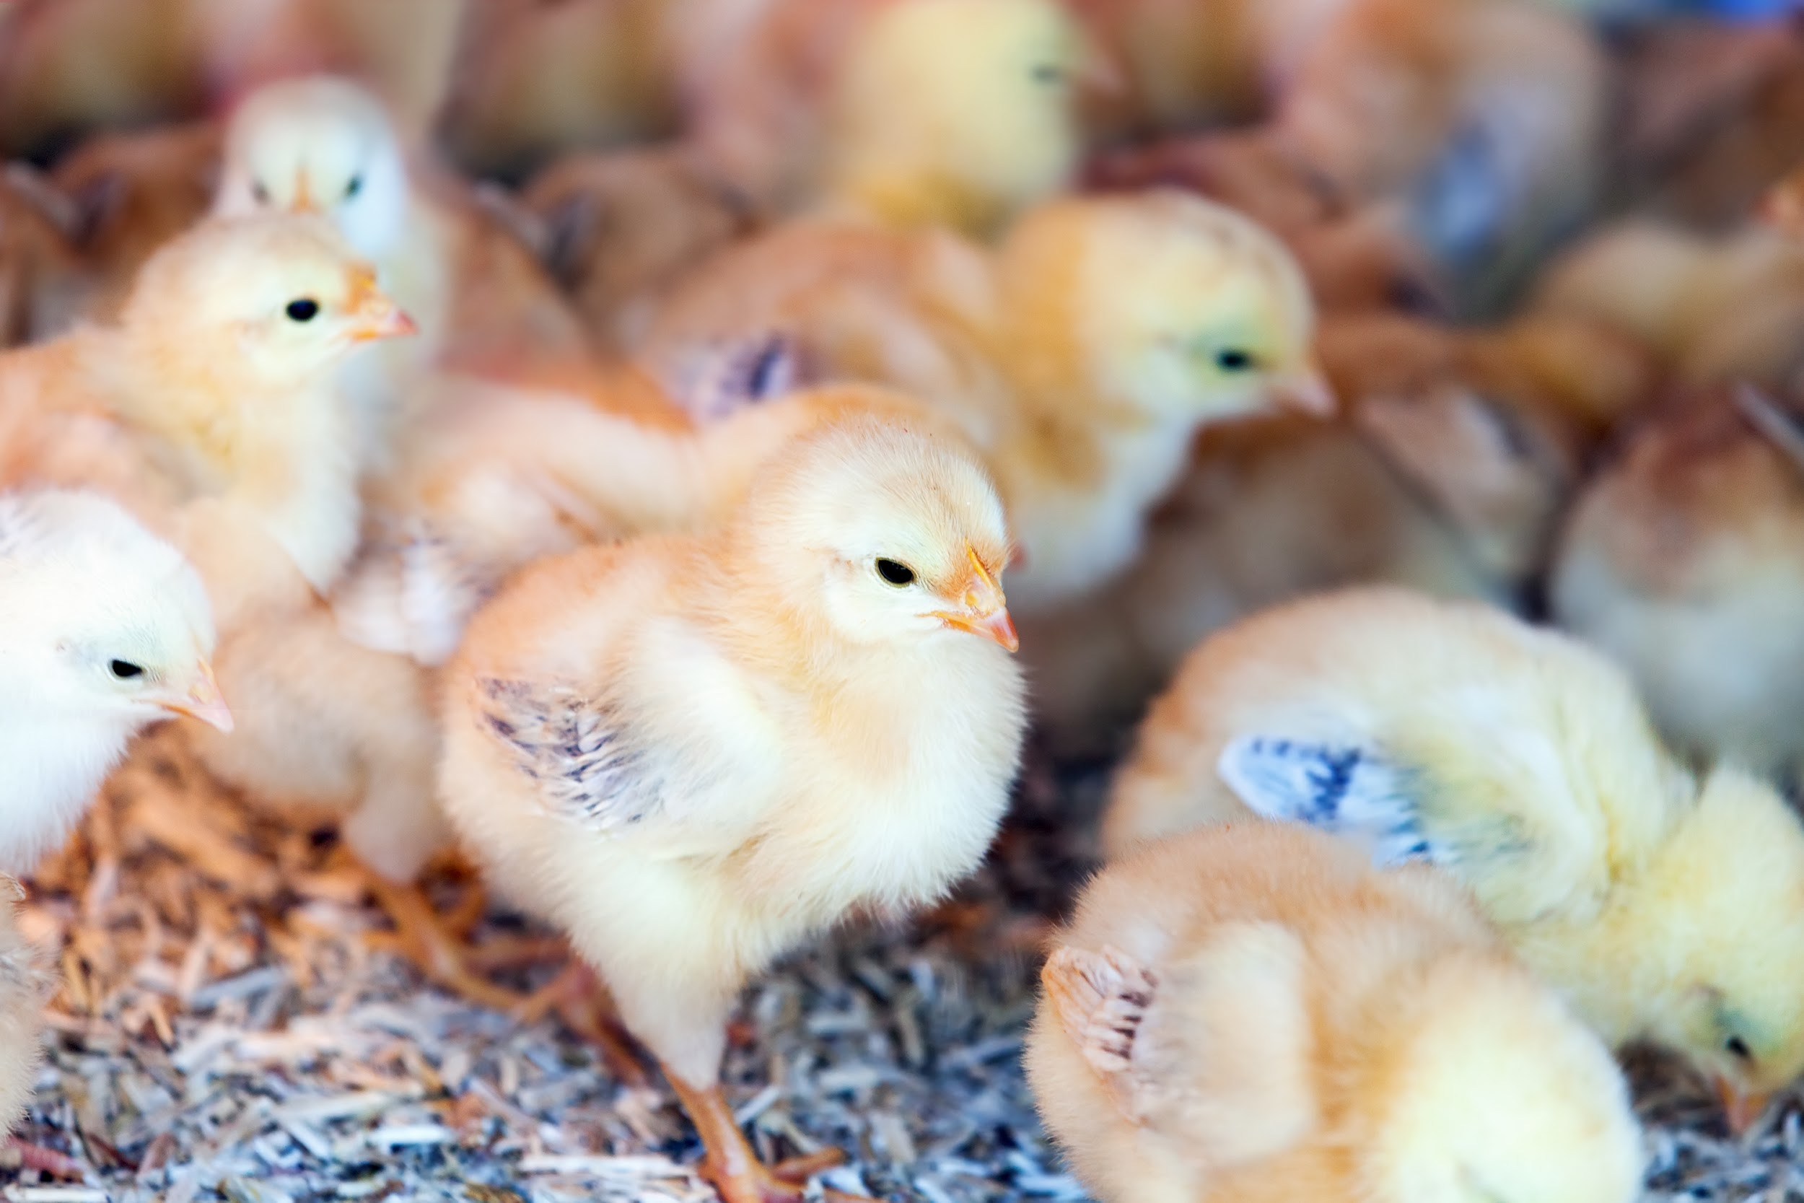
Sommaire :
01
02
03
04
Introduction
Analyse
Outil
Maquette

Slide 3
01
Introduction

Slide 4
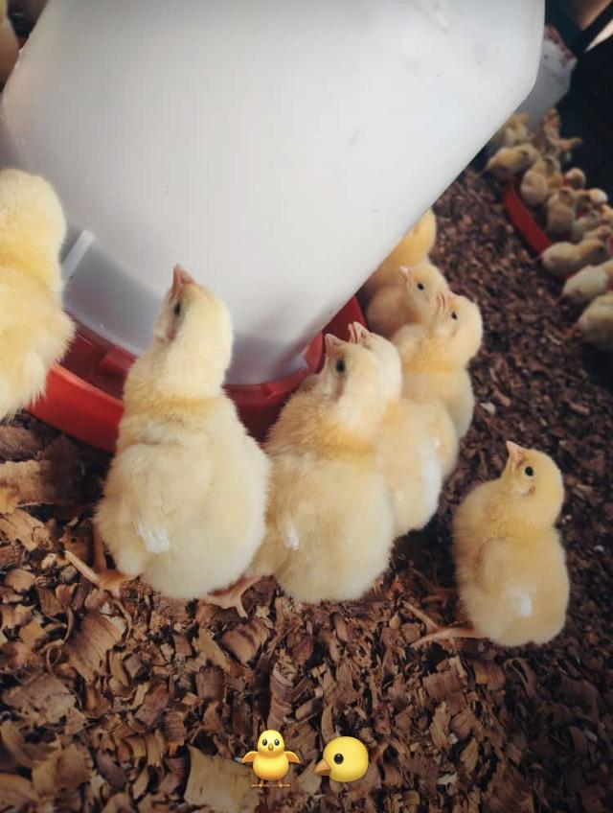
Contexte
L'élevage avicole au Mali, comme dans de nombreuses régions d'Afrique, représente une activité économique vitale pour de nombreux éleveurs. Cependant, ces derniers sont confrontés à des défis majeurs entravant l'efficacité et la rentabilité de leurs exploitations avicoles. Ces défis entravent l'optimisation de la gestion des élevages, engendrant des pertes importantes et des difficultés dans la prise de décisions éclairées pour améliorer la rentabilité des exploitations.

Slide 5
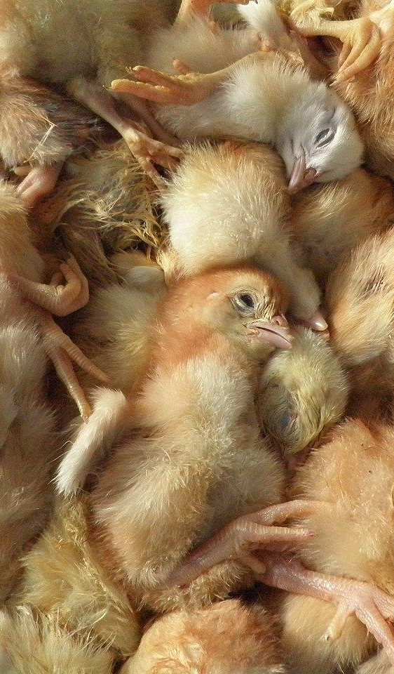
Besoins
Les éleveurs avaient besoin d'un outil complet et intuitif pour gérer leurs exploitations plus efficacement. La nécessité de réduire les taux de mortalité, d'améliorer la performance et la rentabilité des exploitations, ainsi que de fournir des informations en temps réel pour une prise de décision éclairée étaient des besoins essentiels.

Slide 6
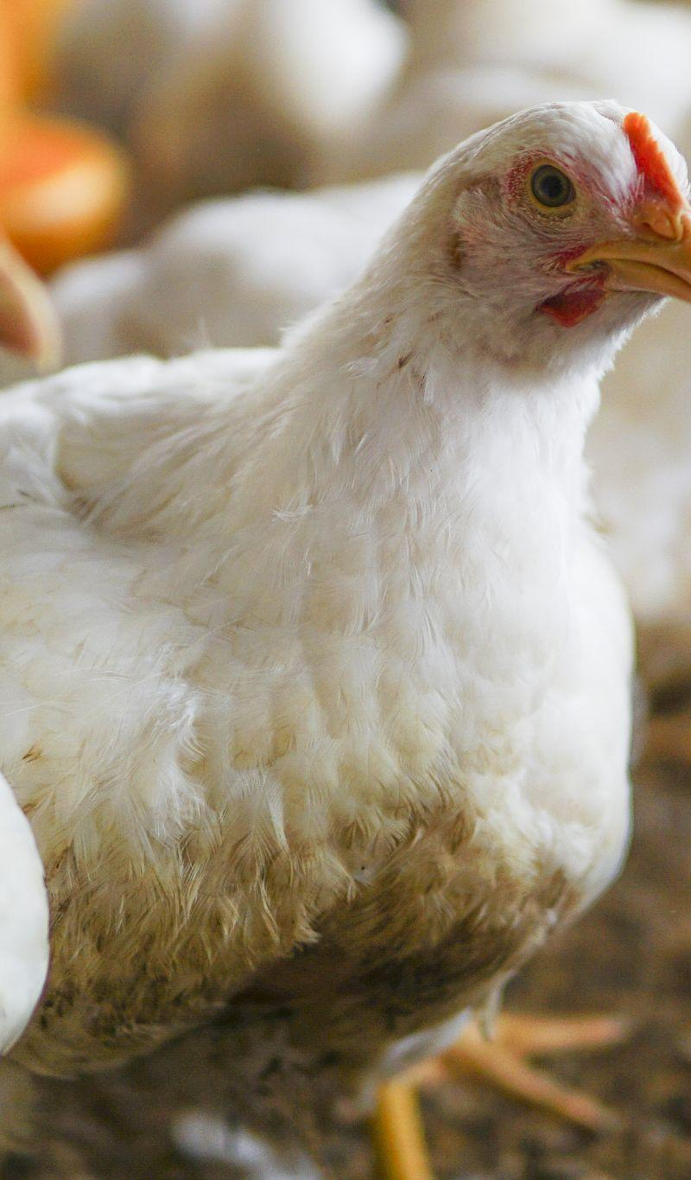
Objectifs
PouletFarm a été créé dans le but d'offrir une plateforme qui permet aux éleveurs de planifier, suivre et gérer leurs élevages de manière plus efficiente. L'application vise à réduire les taux de mortalité des poulets, à améliorer la performance et la santé des animaux, tout en facilitant la gestion des stocks et des vaccinations.

Slide 7
Public cible
Les utilisateurs finaux de PouletFarm sont les petits et moyens éleveurs, les gerants des restaurants, les professionnels de l'aviculture, les éleveurs commerciaux, ainsi que les administrateurs qui ont besoin d'une solution pour gérer efficacement leurs exploitations avicoles.

Slide 8
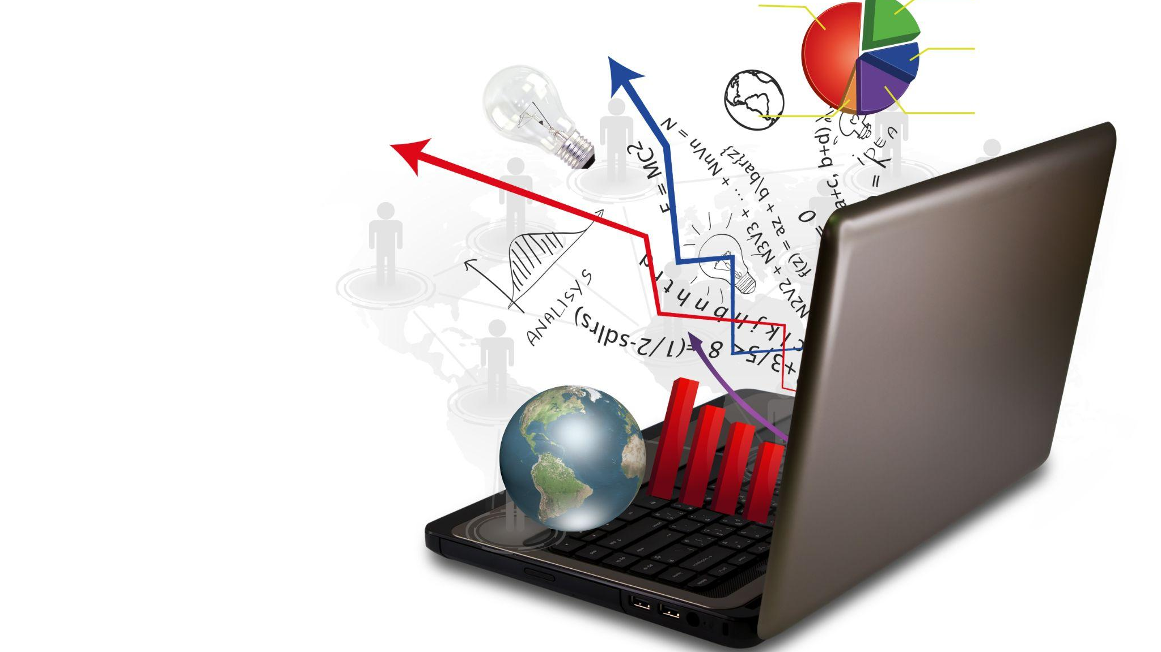
02
Analyse et conception

Slide 9
Analyse du Système
L'analyse du système est une phase cruciale dans le processus de développement de PouletFarm. Elle permet de comprendre en profondeur les besoins des éleveurs de poulets et de définir les fonctionnalités nécessaires à l'application. Pour cela, nous avons utilisé la méthode UML (Unified Modeling Language) pour représenter graphiquement différentes facettes du système.
UML a été choisi en raison de sa capacité à représenter visuellement les différents aspects d'un système logiciel. Cette méthode offre une approche standardisée pour décrire, visualiser et spécifier les éléments constitutifs du système, ce qui en fait un choix idéal pour modéliser les besoins et les interactions dans PouletFarm.

Slide 10
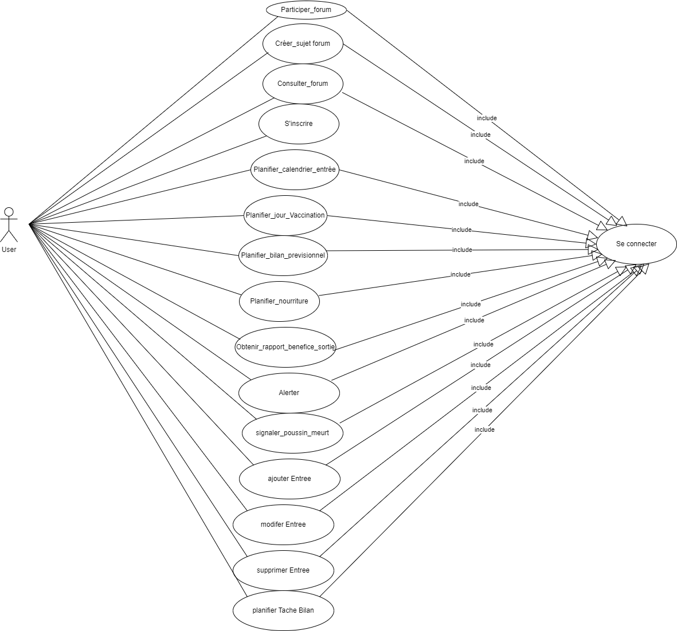
Diagramme de Cas d’Utilisation
Représente les interactions entre les utilisateurs et le système. Par exemple, dans PouletFarm, ce diagramme décrit comment les éleveurs interagissent avec l'application pour planifier les calendriers d'élevage et gérer les stocks.

Slide 11
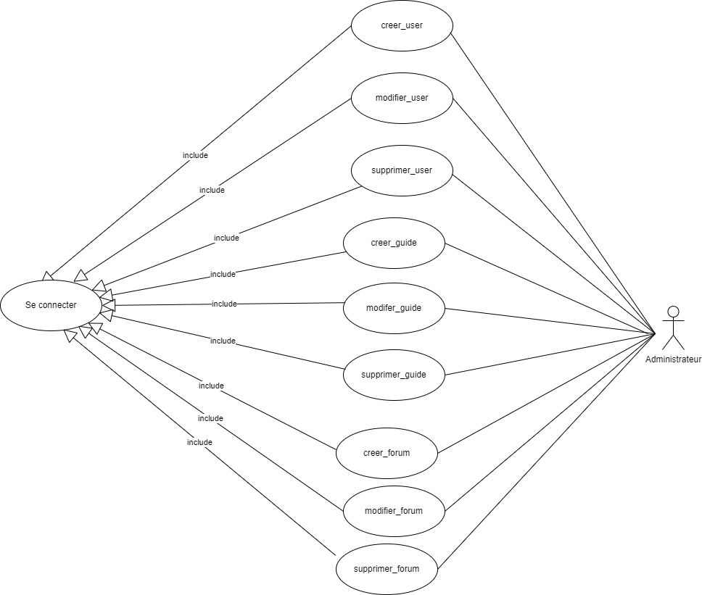
Diagramme de Cas d’Utilisation

Slide 12
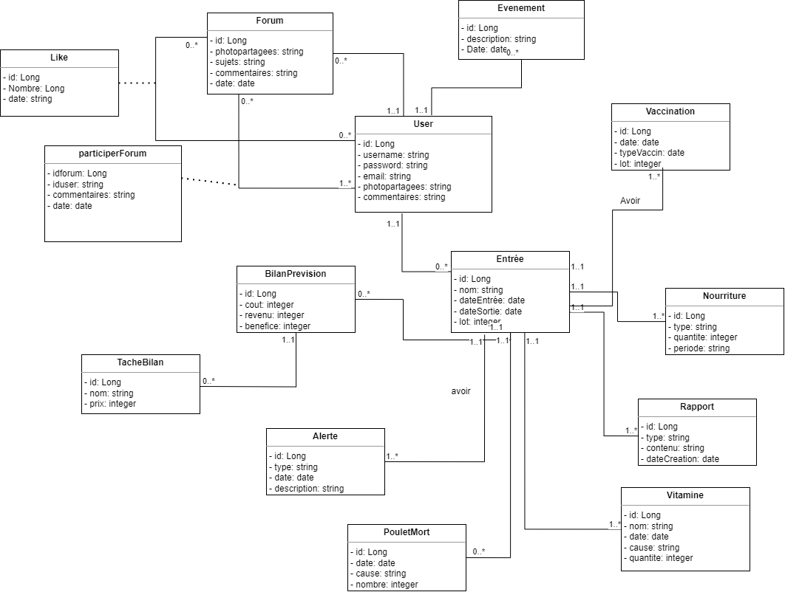
Diagramme de Classe
Ce diagramme montre les classes, les attributs et les relations entre elles. Dans PouletFarm, cela aiderait à comprendre comment les classes comme "Utilisateur", "EntréePoussin", "BilanElevage" sont liées et quelles informations elles contiennent.

Slide 13
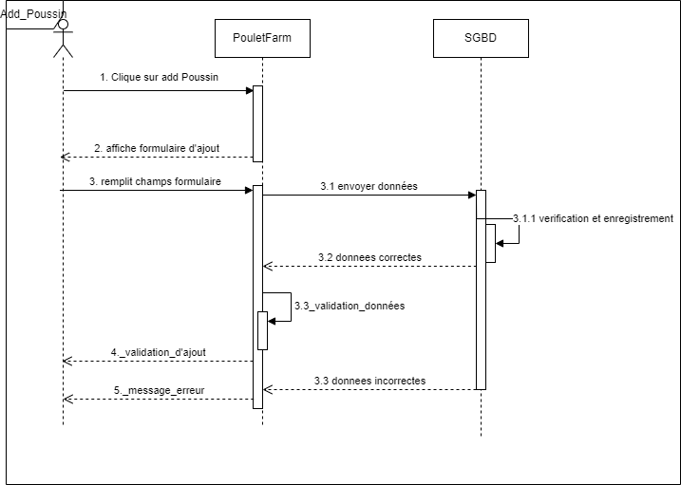
Diagramme de Séquence
Il illustre la séquence des interactions entre les différents objets dans un scénario spécifique. Dans PouletFarm, cela pourrait montrer comment la planification d'un lot de poulets déclenche des alertes de vaccination et de nourriture.

Slide 14
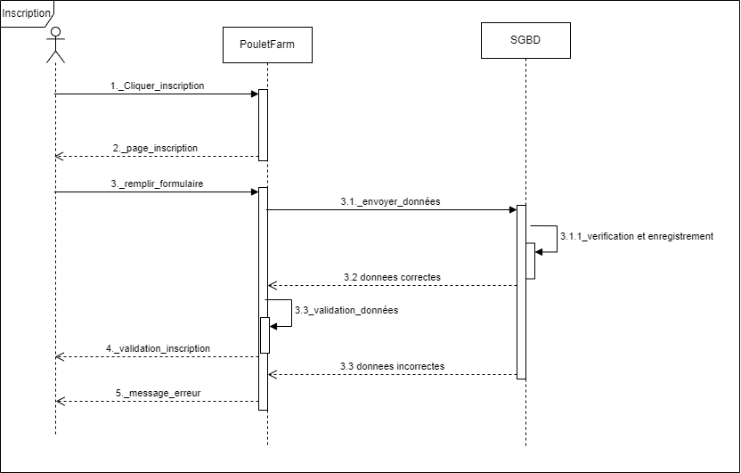
Diagramme de Séquence

Slide 15
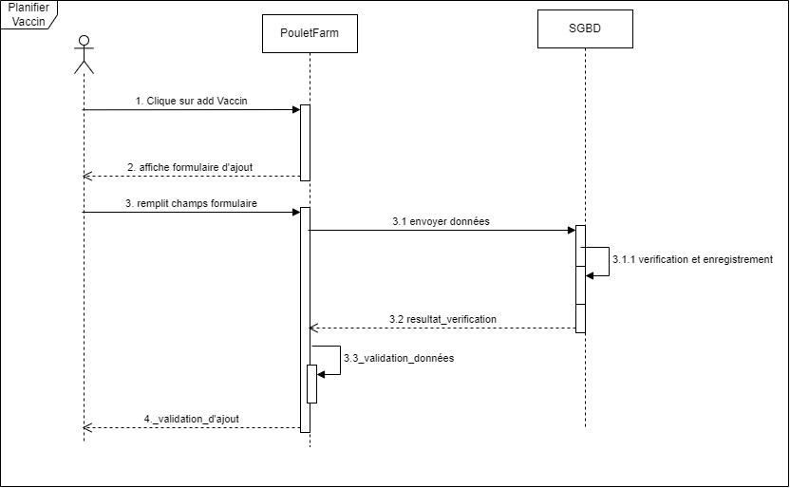
Diagramme de Séquence

Slide 16
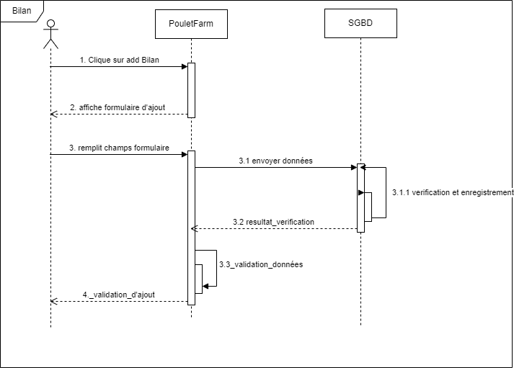
Diagramme de Séquence

Slide 17
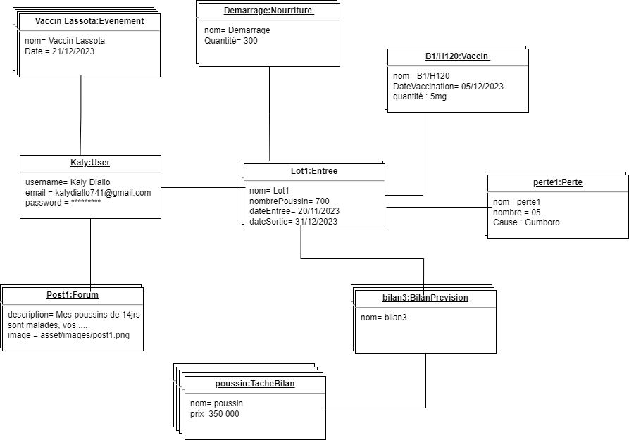
Conception du système (objet)

Slide 18
03
Outils

Slide 19

Outils utilisés dans le cadre du projet
Trello :
Trello a été notre principal outil de gestion de projet. Nous avons adopté la méthodologie Agile pour la gestion des tâches. Trello nous a permis de créer des tableaux agencés par sprints, ce qui a facilité la planification et la répartition des tâches par itérations. Cette approche a favorisé une meilleure visualisation des activités en cours, des tâches à venir et des réalisations accomplies, permettant ainsi une gestion efficace du développement de PouletFarm.

Slide 20

Outils utilisés dans le cadre du projet
Figma :
Figma est un outil de conception graphique qui a été choisi pour son approche collaborative et sa facilité d'utilisation. Il nous a permis de créer des maquettes interactives de l'interface utilisateur de PouletFarm. Son aspect collaboratif a favorisé le travail d'équipe, en permettant à plusieurs membres de travailler simultanément sur les maquettes, de partager des commentaires en temps réel et de maintenir une cohérence dans la conception UI/UX de l'application.

Slide 21

Outils utilisés dans le cadre du projet
GitHub :
GitHub a été utilisé comme plateforme de contrôle de version. Il permet de stocker notre code source, de gérer les versions, de suivre les modifications et de collaborer efficacement avec l'équipe. GitHub offre une infrastructure robuste pour la gestion du code, la résolution de conflits et la documentation des modifications, ce qui est essentiel pour assurer la cohésion et la sécurité du développement de PouletFarm.

Slide 22

Outils utilisés dans le cadre du projet
Visual Studio Code :
IDE (Environnement de Développement Intégré) très populaire et polyvalent, offrant des fonctionnalités avancées pour la rédaction de code, la gestion de projet, et le débogage.

Slide 23


Outils utilisés dans le cadre du projet
Postman, SWAGGER :
Postman et Swagger ont été utilisés pour tester et documenter les API développées dans PouletFarm. Postman nous a permis d'effectuer des tests d'API de manière simple et efficace, tandis que Swagger a facilité la génération automatique de la documentation API, offrant ainsi une référence claire et complète pour les utilisateurs et les développeurs.

Slide 24

Outils utilisés dans le cadre du projet
Backend :
Technologies : J'ai utilisé Spring Boot v3.1.5 avec VS Code pour le développement backend, Postman pour les tests d'API, et Swagger pour la documentation.
Structure : Les modèles définissent les entités de la base de données, les services gèrent la logique métier et les contrôleurs traitent les requêtes HTTP.
Accès aux données : J'ai utilisé Hibernate ORM avec Spring Data JPA pour communiquer avec la base de données relationnelle MySQL en SQL.
Sécurité : La sécurité est gérée par Spring Security, incluant l'authentification des utilisateurs et la protection des données sensibles.
Spring Boot a été choisi pour sa facilité de configuration et son efficacité, tandis que les outils tels que Postman et Swagger ont facilité les tests et la documentation de l'API. La sécurité a été assurée grâce à Spring Security.

Slide 25

Outils utilisés dans le cadre du projet
Frontend :
Framework utilisé : Ionic Framework de version 7.1.5, est un framework d'application mobile open-source permettant de créer des applications multiplateformes (iOS, Android, Web) en utilisant des technologies web telles que HTML, CSS et JavaScript, tout en se basant sur Angular.
IDE utilisé : VS Code (Visual Studio Code) de version 1.84.2 , est un éditeur de code léger, extensible et très populaire développé par Microsoft. Il offre de nombreuses fonctionnalités pour le développement frontend.
ORM (Object-Relational Mapping) : Non applicable (dans le cas d'une application frontend)
Les ORM sont généralement utilisés dans les applications backend pour faciliter la manipulation des bases de données relationnelles. Dans le frontend, ils ne sont pas couramment utilisés car l'accès aux données est souvent géré par le backend.

Slide 26
04
Maquette

Slide 27
Maquette
La création de maquettes pour une application revêt une importance primordiale dans le processus de développement pour plusieurs raisons. Premièrement, les maquettes, en utilisant les concepts de l'UI (Interface Utilisateur) et de l'UX (Expérience Utilisateur), permettent de visualiser et de concevoir l'apparence visuelle ainsi que l'interaction de l'application avant sa réalisation.
Concernant la charte graphique de l'application, nous avons opté pour des couleurs et un design en accord avec l'identité de PouletFarm, favorisant une esthétique agréable et cohérente. Les choix de couleurs, les polices utilisées ainsi que les éléments graphiques ont été pensés pour offrir une expérience visuelle harmonieuse, tout en garantissant une facilité de navigation et une compréhension intuitive des fonctionnalités offertes.

Slide 28
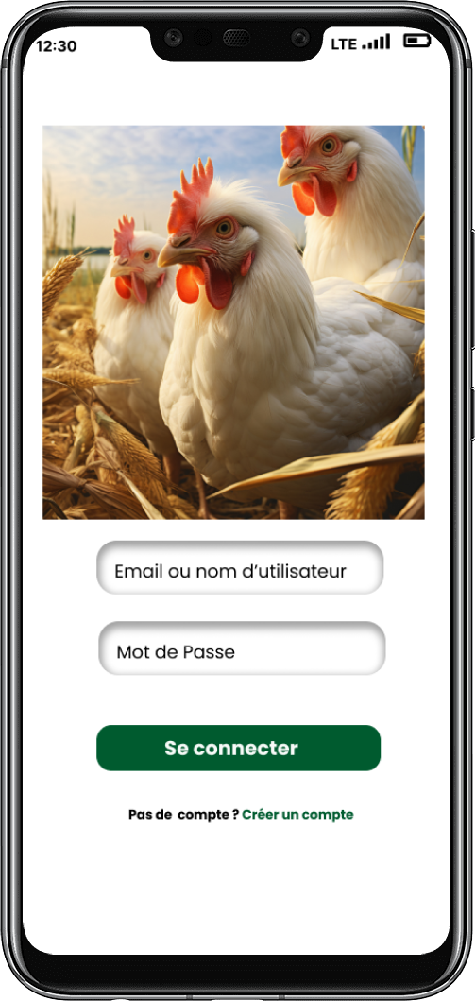
Page d’authentification :
Dans cette interface , l’utilisateur sera demandé à renseigner deux champs à savoir Email ou nom d’utilisateur et son mot de passe , ensuite il cliquera sur le bouton Se Connecter , si l’authentification est validée , il sera redirigé vers la page d’accueil .

Slide 29
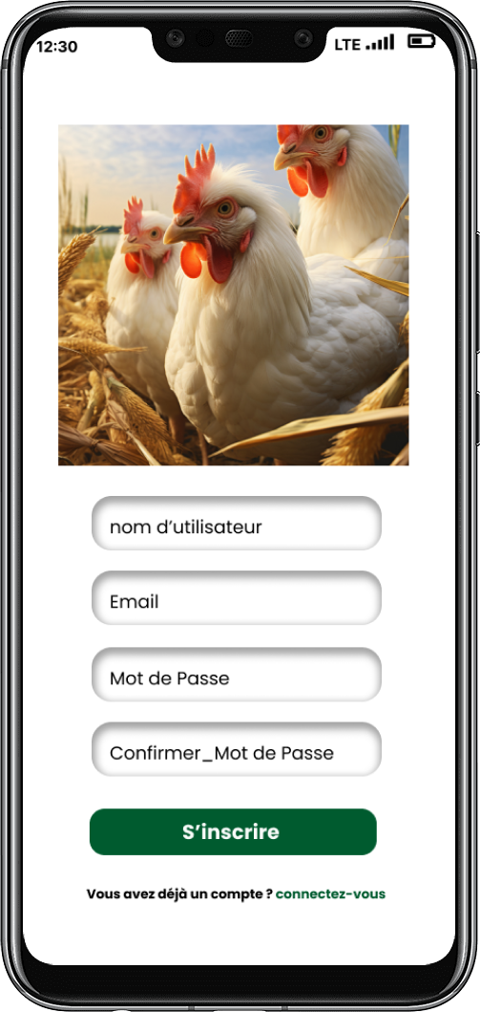
Page d’inscription :
Dans cette interface , l’utilisateur sera demandé à renseigner les champs à savoir Email, nom d’utilisateur , mot de passe et la confirmation de son mot de passe, ensuite il cliquera sur le bouton S’inscrire , si la connexion est validée , il sera redirigé vers la page d’accueil .

Slide 30
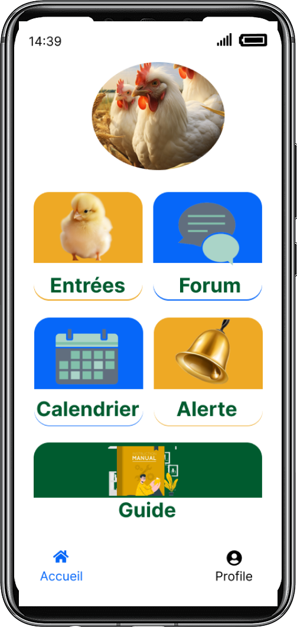
Page d’accueil :
Nous avons décidé de faire une page d’accueil assez simple afin de rendre l’interface facile à utiliser , le client peut accéder directement à quelques services tels que section des entrées , forum , calendrier , alerte , guide ainsi son interface de profil .

Slide 31
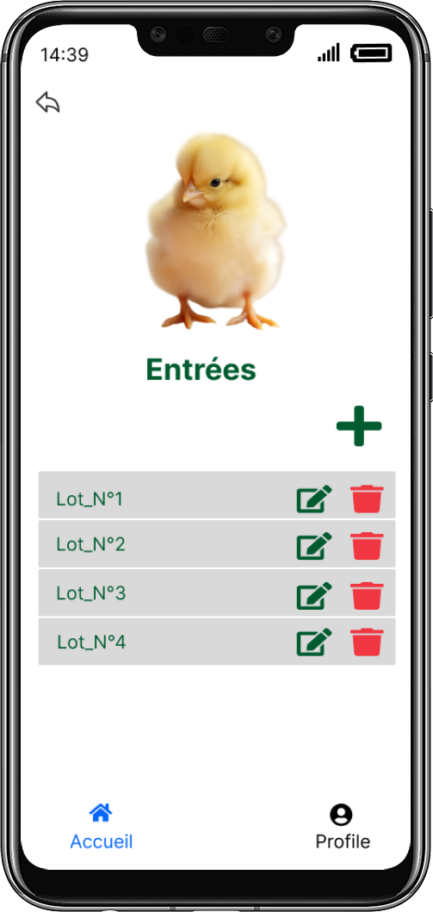
Page des entrées :
A partir de cette interface , l’utilisateur aura un inaperçu sur ses différentes entrées de poulet, avoir la possibilité d’ajouter une entrée , de la modifier et de la supprimer .
Cela permettra une gestion efficace de chaque entrée .

Slide 32
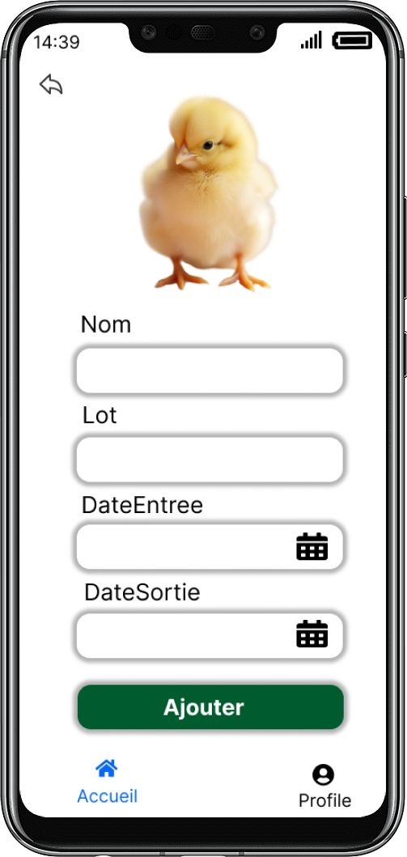
Page d’ajout d’une entrée :
A partir de cette interface , il est demandé à l’utilisateur de saisir un nom , le nombre de poussin (lot) , la date d’entrée et la date de sortie de l’entrée , ensuite il clique sur le bouton ajouter pour valider l’entrée .
C’est une interface facile et simple à utiliser .

Slide 33
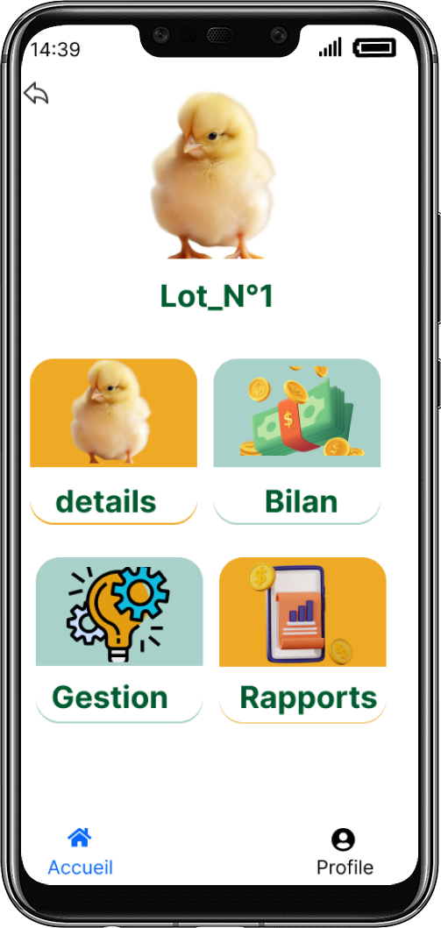
Page d’une entrée :
Cette magnifique interface fait son entrée avec des services incroyables tels que les détails en temps réel , section bilan pour enregistrer toutes les dépenses liées à l’entrée , une section de gestion pour gérer l’inventaire et une section rapports pour avoir un aperçu sur le bénéfice ,... Cette interface est l’un de notre joker de l’application .

Slide 34
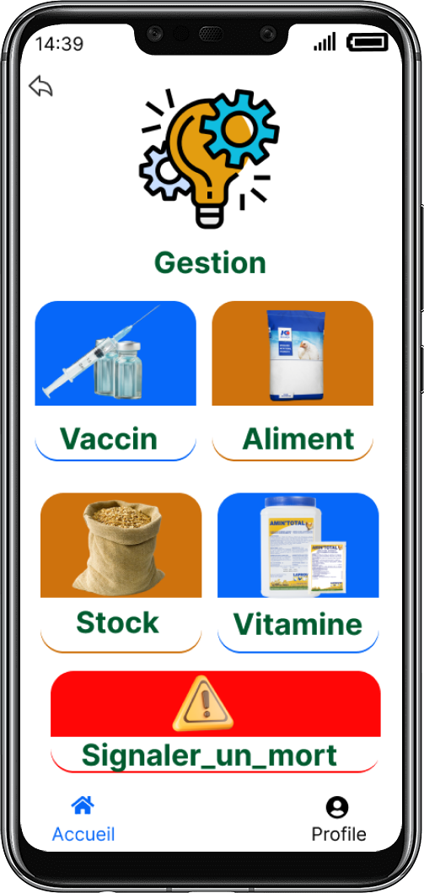
Page de Gestion :
Cette interface permet de gérer efficacement une entrée précise comme la planification des vaccins , des aliments, des vitamines , de signaler une perte et de suivre l’état du stock des aliments .
Elle est notre précieux bijou d’or tant recommandé .

Slide 35
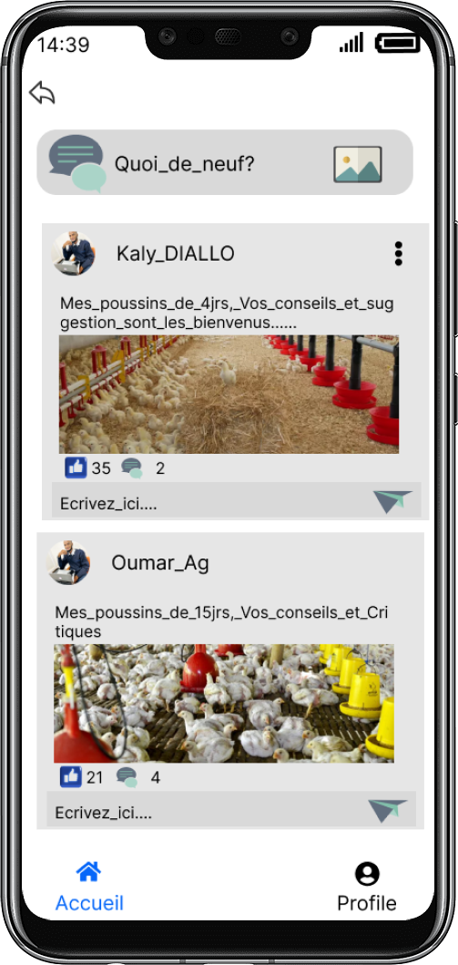
Page Forum :
Cette section offre une communauté active aux utilisateurs afin de pouvoir poster son problème ou ses différentes requêtes pour qu’ils reçoivent satisfactions
Dans cette interface l’utilisateur pourra publier , supprimer , commenter et liker ses publications et celle des autres .

Slide 36
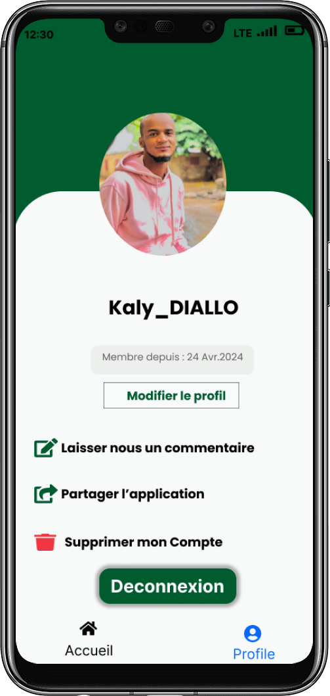
Page Profil :
Avec cette interface , l’utilisateur aura un aperçu sur ses informations , il pourra les modifier , laisser un commentaire , partager l’application , supprimer son compte et se déconnecter .

Slide 37
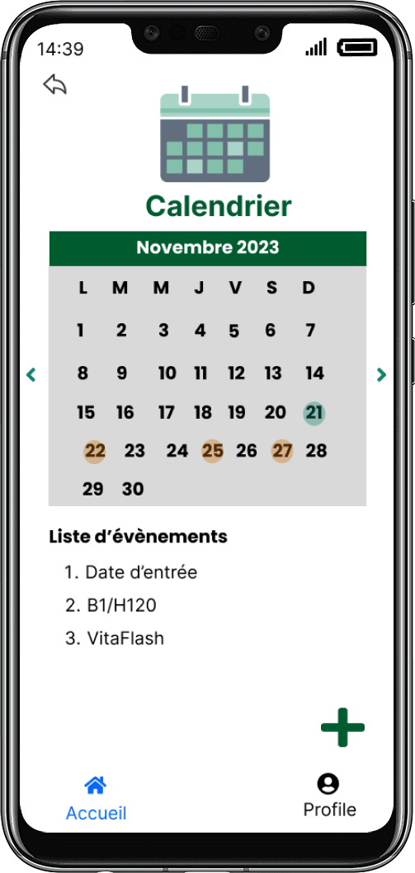
Page Calendrier :
Cette interface offre à nos utilisateurs un calendrier complet avec lequel il pourra ajouter les évènements importants , il aura un aperçu des différentes dates comme date d’entrée , date de sortie , les jours de vaccin etc .

Slide 38
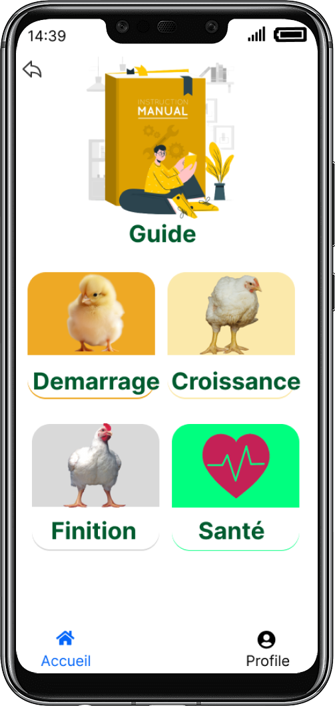
Page Guide :
Le second Joker fait son entrée avec une très belle interface et assez simple à utiliser , ici les utilisateurs peuvent consulter les différentes parties du guide qui comporte chacun des conseils , des bonnes pratiques de l'élevage avec à l’appui un audio explicatif des écrits de la partie du guide concerné .

Slide 39
05
Conclusion

Slide 40
Résumé du travail
Ce projet a été une opportunité de mettre en pratique des compétences techniques en conception logicielle et développement d'applications. Mon apport personnel a été de conceptualiser et de mettre en œuvre une plateforme qui vise à résoudre des problèmes concrets pour les éleveurs. En tant qu'éleveur moi-même, j'ai compris l'importance cruciale d'optimiser la gestion de l'élevage pour réduire les pertes, améliorer la rentabilité et minimiser les risques.

Slide 41
Perspectives
À l'avenir, PouletFarm pourrait évoluer en intégrant de nouvelles fonctionnalités, telles que l'intelligence artificielle pour des prévisions plus précises, l'analyse de données pour des recommandations personnalisées, ou encore l'expansion vers d'autres régions pour soutenir davantage les éleveurs à l'échelle continentale. Cette application représente un potentiel significatif pour transformer positivement le secteur avicole en Afrique, en contribuant à son développement et à sa durabilité.

